Slide 1







parent meeting
Trường Tiểu học Tiền Phong
HỌP PHỤ HUYNH CUỐI HỌC KÌ 1
Năm học: 2022 - 2023
Giáo viên chủ nhiệm 5A5
Nguyễn Thị Thúy

Slide 2


NỘI DUNG CUỘC HỌP
1. Những thành tích nhà trường đạt được trong HK I
2. Kết quả của lớp đạt được trong HK I
3. Phương hướng HK II.
4. Hoạt động của hội CMHS
5. Chia sẻ của PH

Slide 3


1. Công tác duy trì sĩ số:
- Sĩ số HS cho đến thời điểm hiện tại: 1107 HS
- Làm tốt công tác quan tâm đến học sinh có hoàn cảnh khó khăn, thực hiện chế độ miễn giảm: Hội đồng tr­ường đã xét miễn, giảm các khoản đóng góp cho 4 HS thuộc hộ cận nghèo, 5 HS có hoàn cảnh khó khăn.
- 10 CBGV, NV nhận đỡ đầu 9 HS với mức 1 000 000đ/năm và trao vào 2 đợt: Tết Nguyên đán và cuối năm học.

Slide 4
2. Công tác giáo dục đạo đức- rèn kỹ năng sống:
- Tuyên truyền giáo dục đạo đức, nếp sống, tuyên truyền giáo dục truyền thống cho học sinh trong các giờ chào cờ, hoạt động tập thể, các ngày lễ lớn ....
- Phối hợp với cha mẹ học sinh, tạo nề nếp, ý thức, thói quen trong thực hiện các quy định của xã hội, đặc biệt là thực hiện Luật giao thông, giữ vệ sinh cá nhân, chú trọng công tác đảm bảo an toàn vệ sinh phòng dịch, các bệnh theo mùa.
- 100% học sinh được tham gia hoạt động tập thể hàng tuần: 2 buổi sáng/tuần: Sáng thứ 3 tập thể dục, sáng thứ 5 chơi trò chơi dân gian.

Slide 5
2. Công tác giáo dục đạo đức - rèn kỹ năng sống:
- Giáo dục đạo đức: Nhiều hoạt động có ý nghĩa đã giúp học sinh có kiến thức về truyền thống lịch sử, văn hóa; giáo dục tình yêu quê hư­ơng, đất nước, dân tộc, gia đình. Vui Tết trung thu; Tham gia tích cực các hoạt động chào mừng Ngày Nhà giáo Việt Nam 20/11, thăm chúc mừng hai đơn vị bộ đội kết nghĩa nhân ngày TL QĐND, nghe nói chuyện về truyền thống ngày thành lập quân đội NDVN 22/12, chăm sóc công trình măng non tạo cảnh quan trường học sạch đẹp.

Slide 6
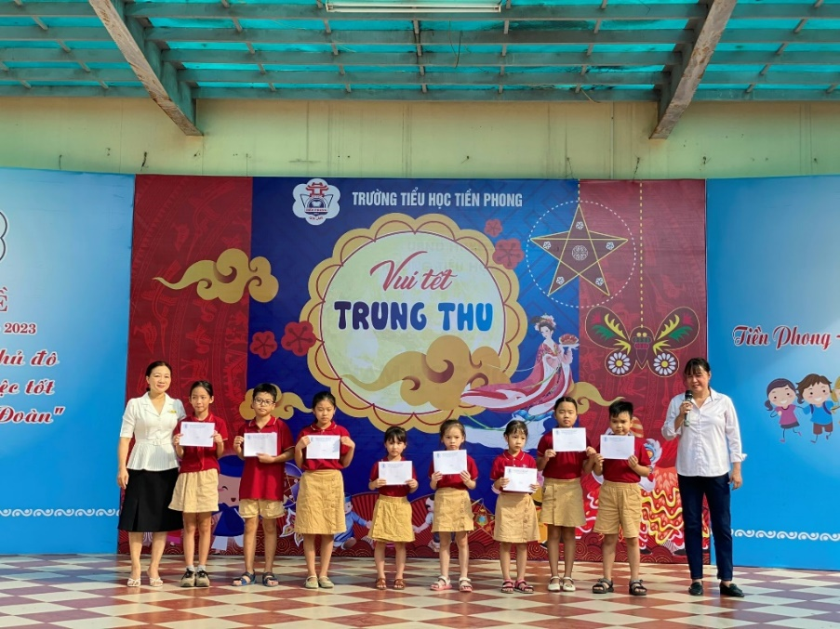
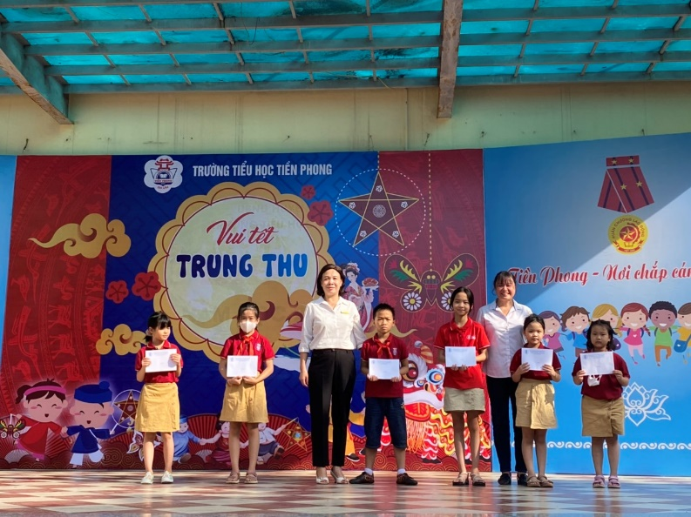
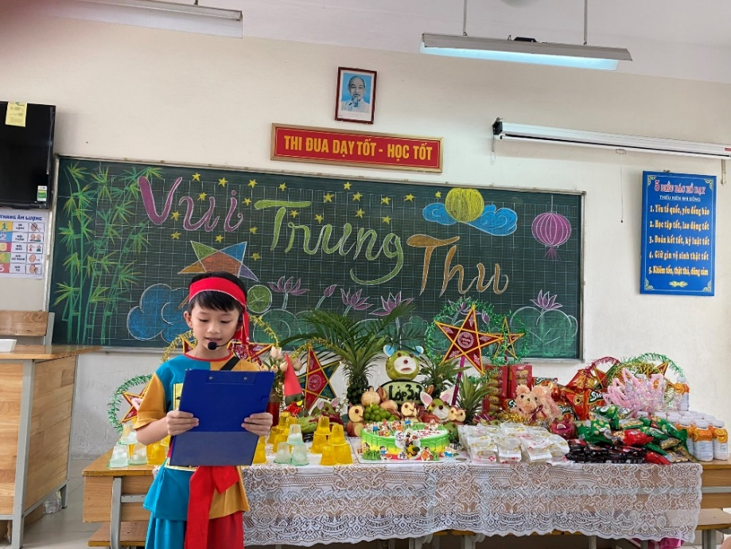
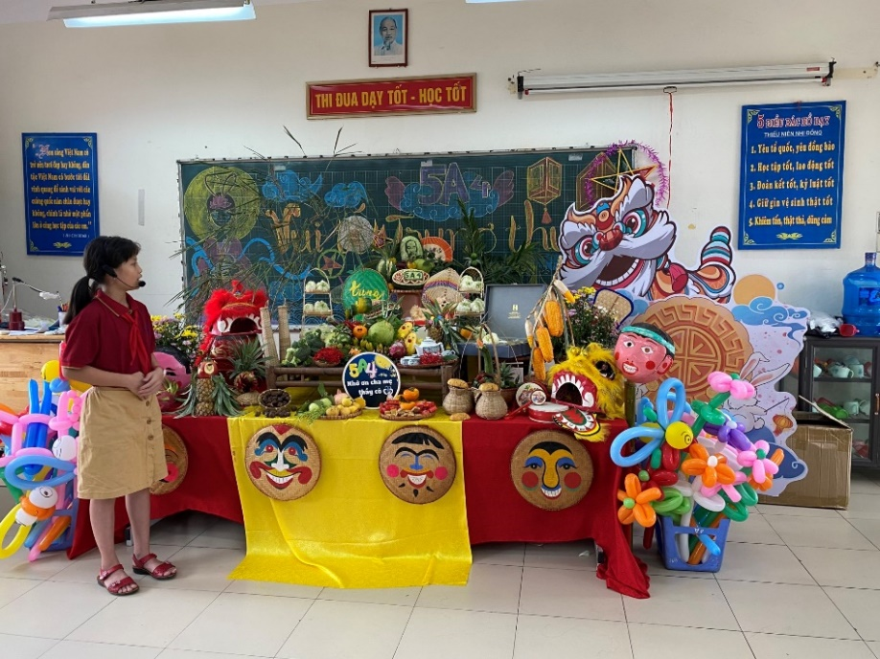

HS vui hội Trăng rằm, trang trí mâm cỗ trông trăng, các bạn HS có hoàn cảnh khó khăn được nhận những món quà ý nghĩa từ nhà trường.

Slide 7
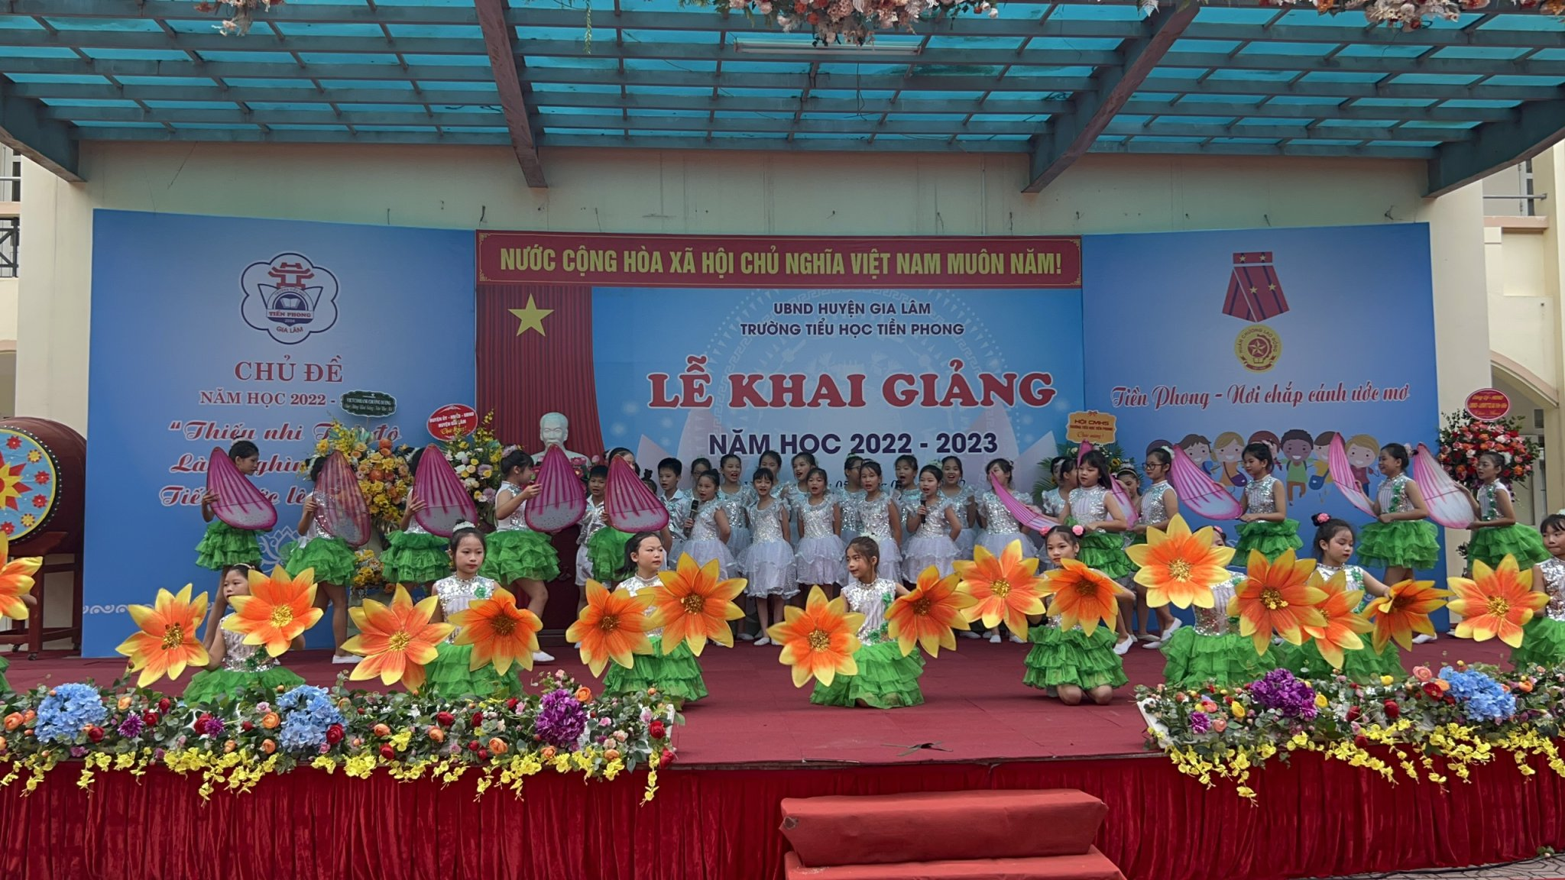
Những tiết mục văn nghệ đặc sắc chào mừng 20-11

Slide 8
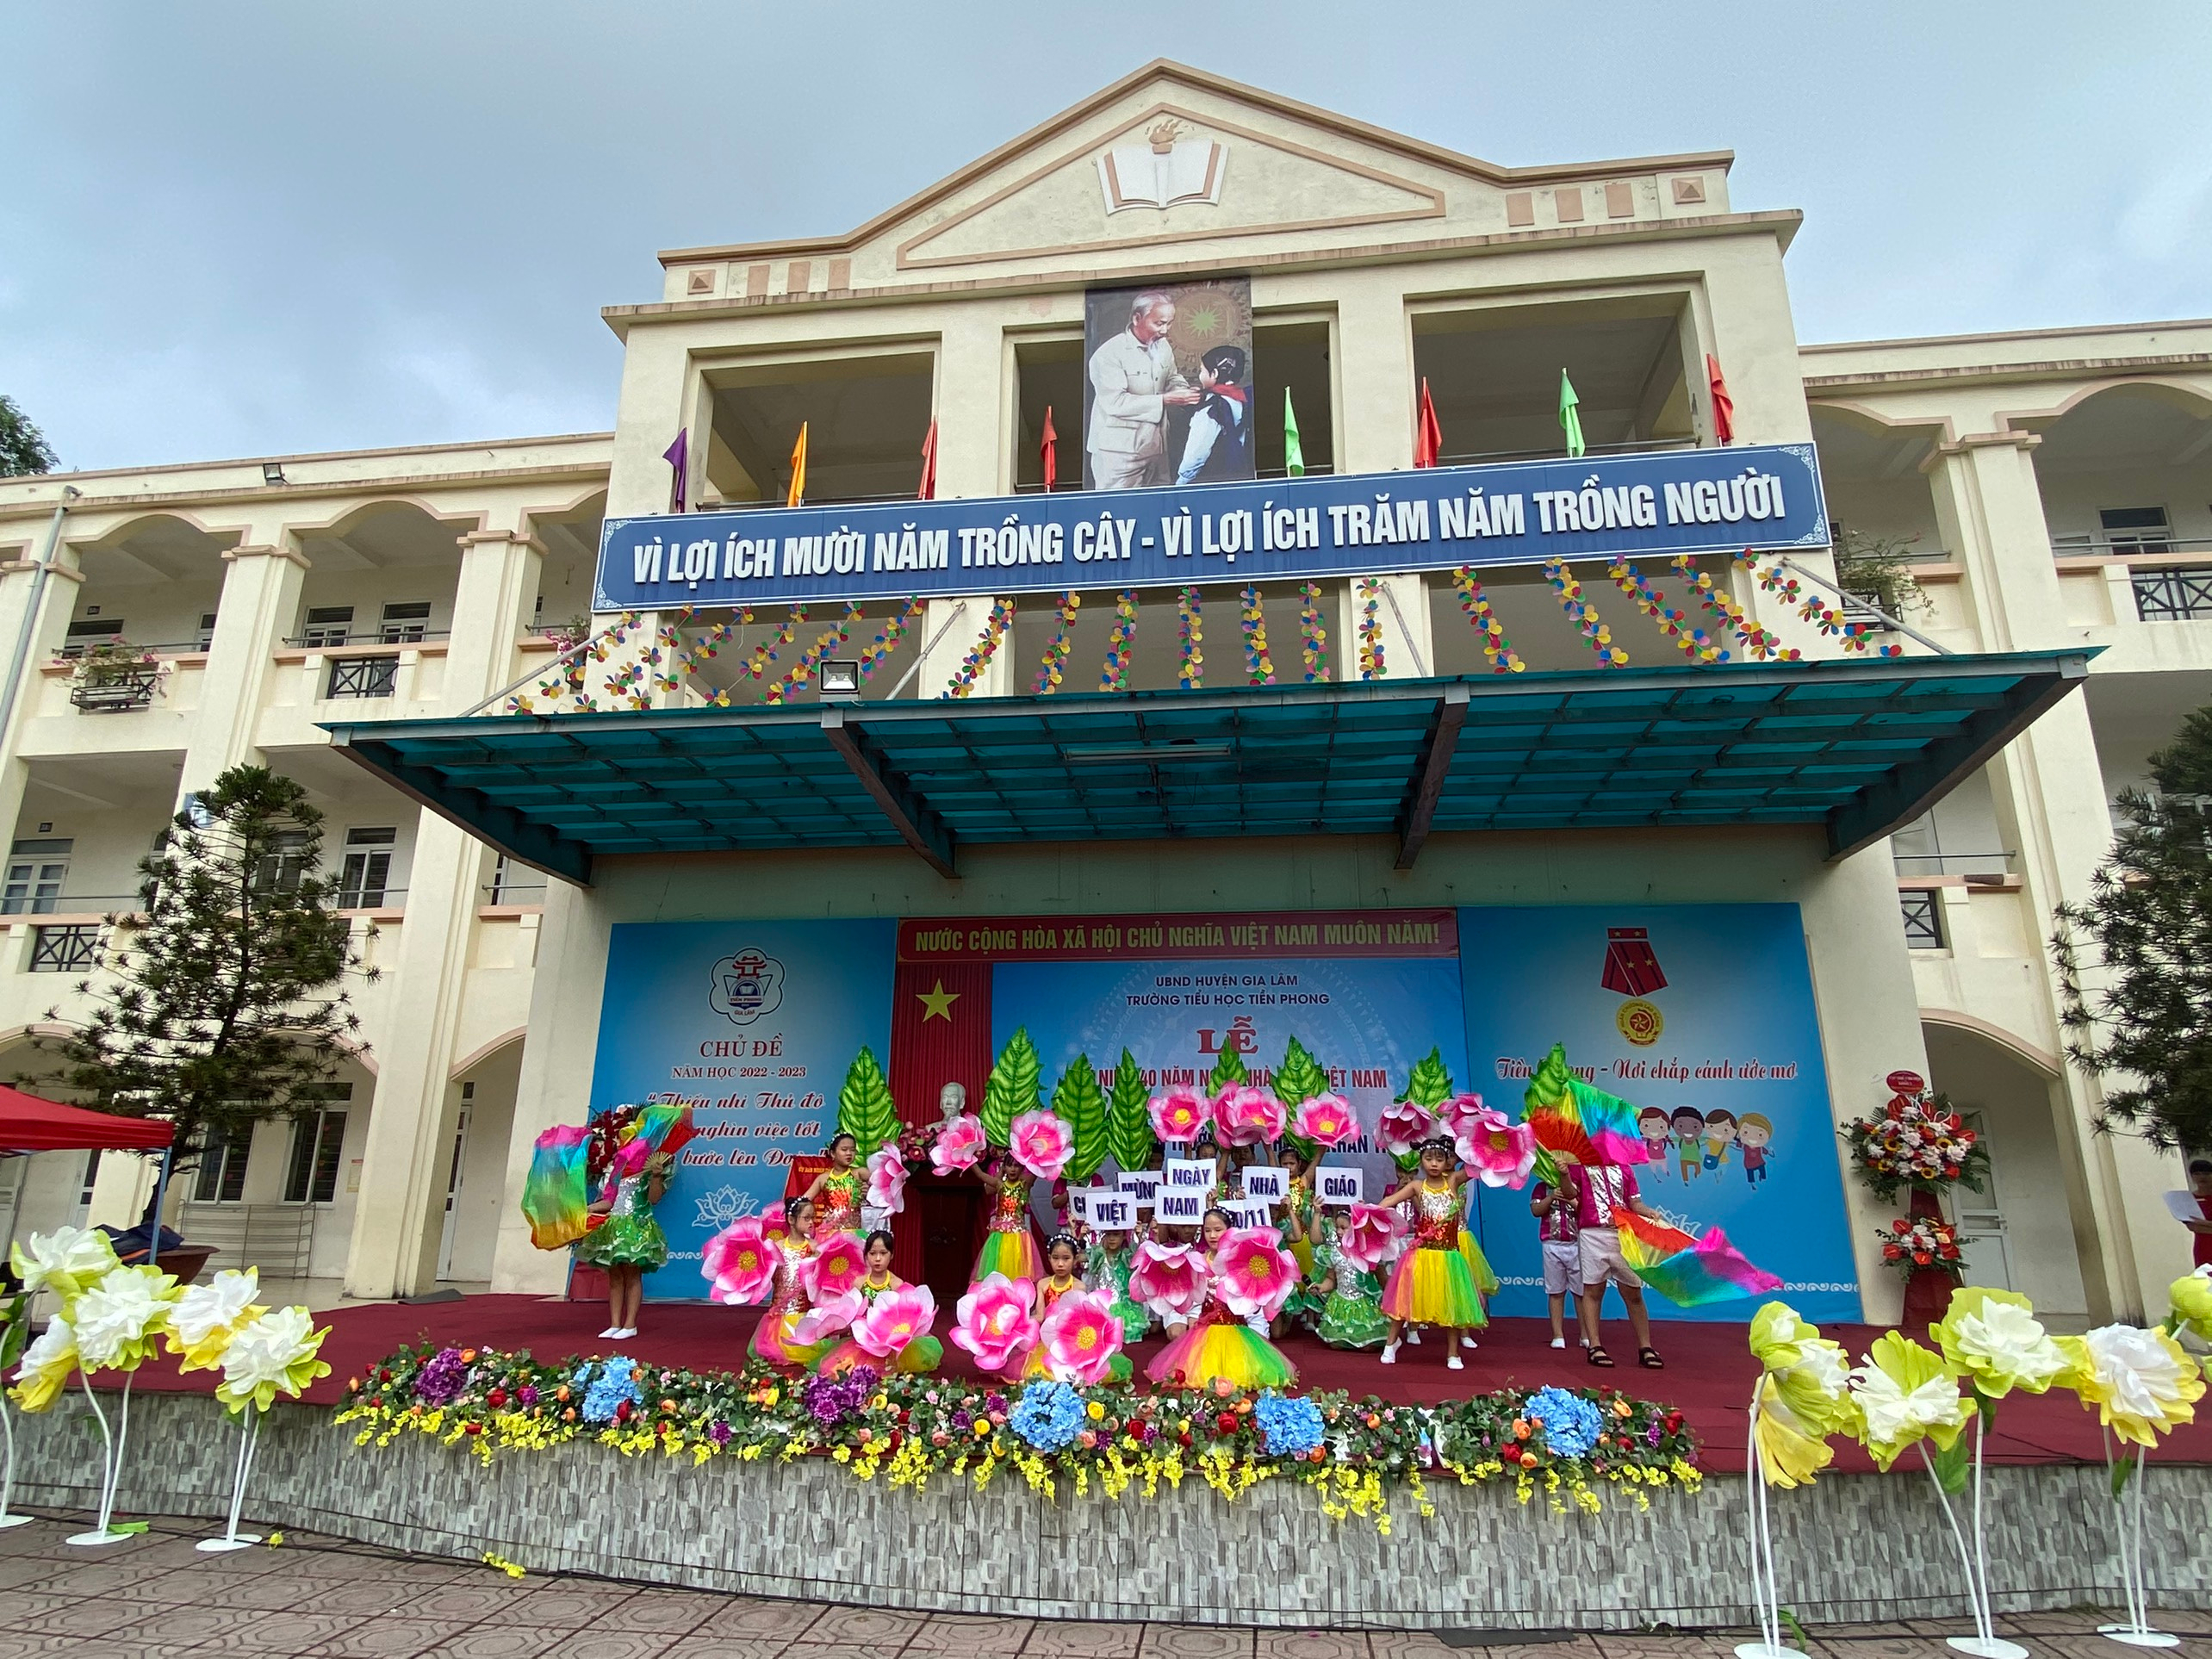
Những tiết mục văn nghệ đặc sắc chào mừng 20-11

Slide 9
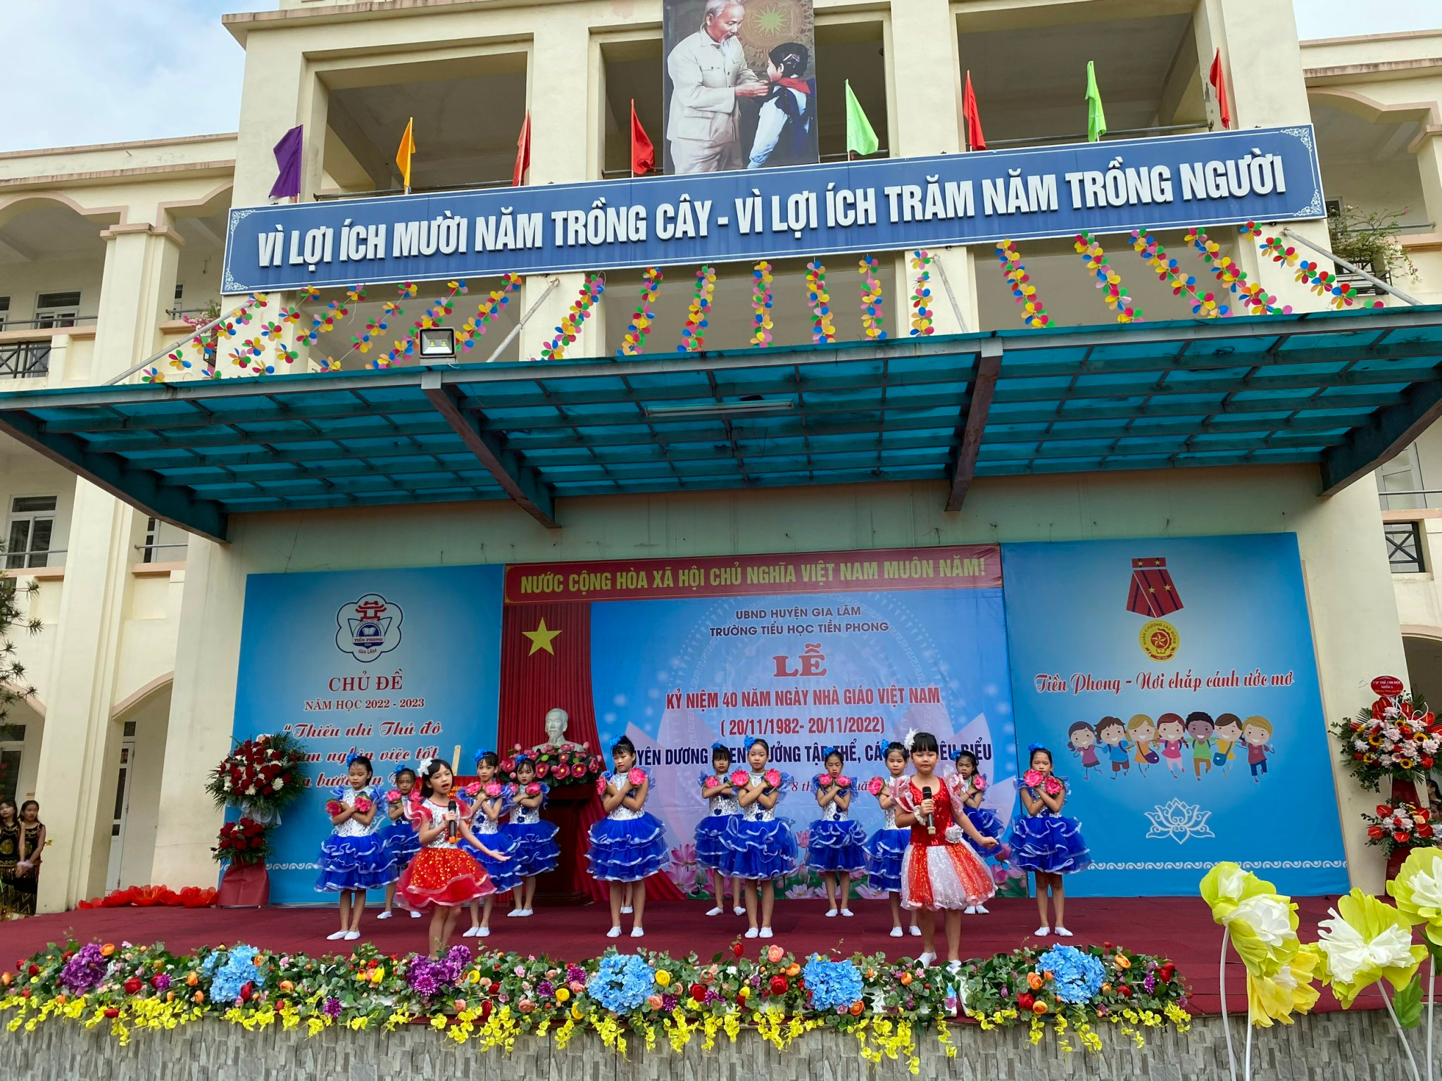
Những tiết mục văn nghệ đặc sắc chào mừng 20-11

Slide 10
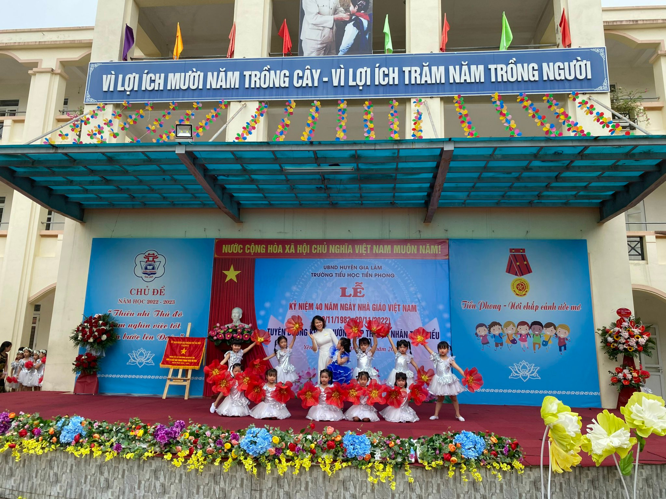
Những tiết mục văn nghệ đặc sắc chào mừng 20-11

Slide 11
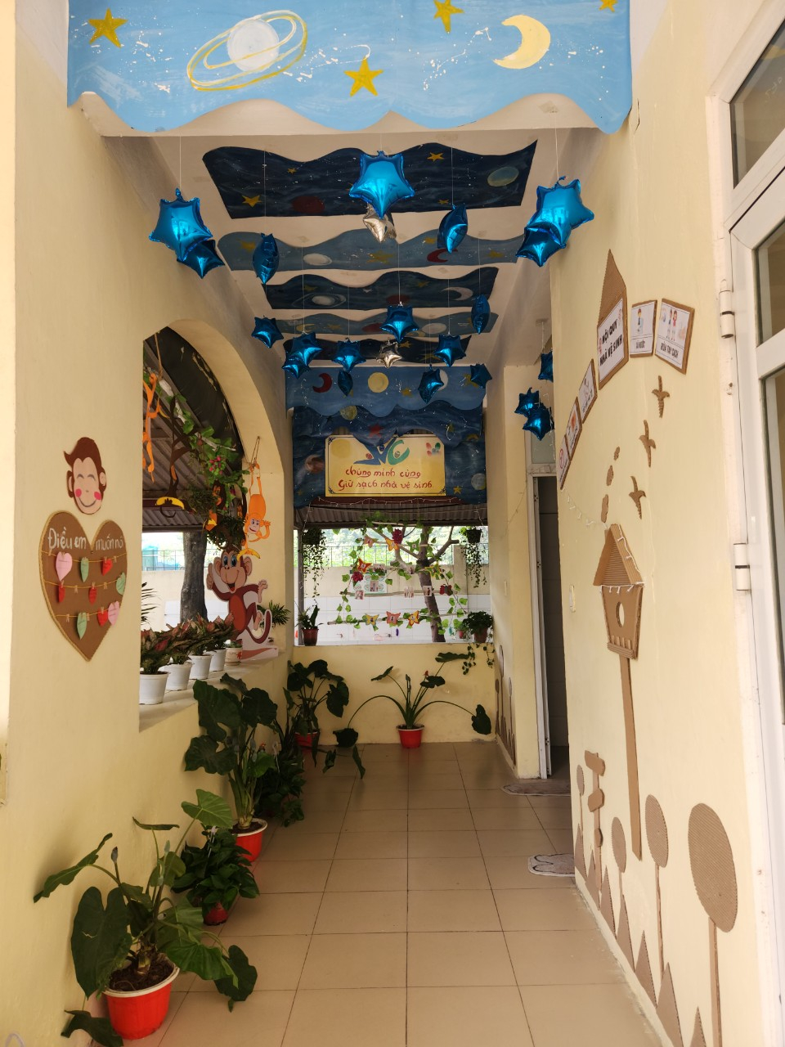
Nhà vệ sinh thân thiện Khối 1

Slide 12
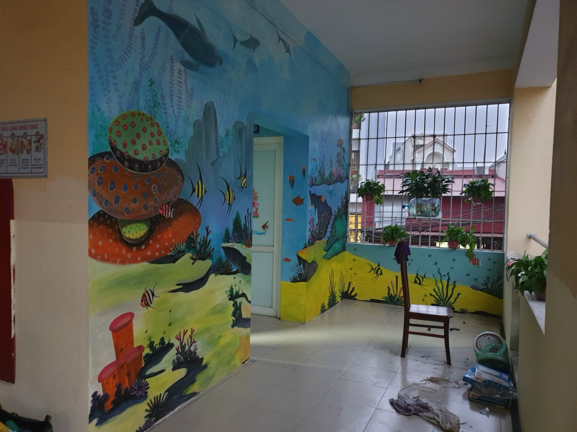
Nhà vệ sinh thân thiện Khối 2

Slide 13
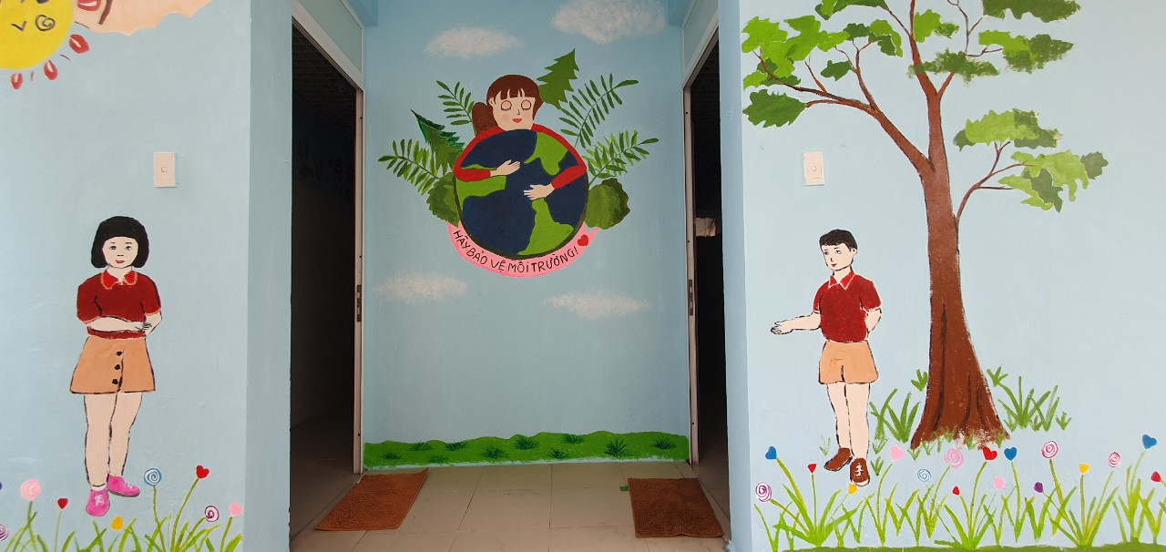
Nhà vệ sinh thân thiện Khối 3

Slide 14
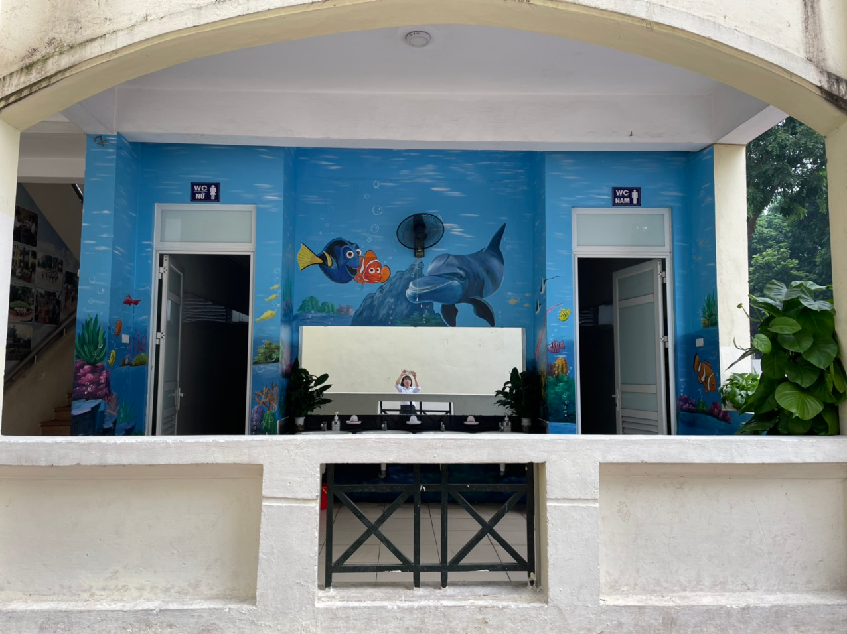
Nhà vệ sinh thân thiện Khối 4

Slide 15
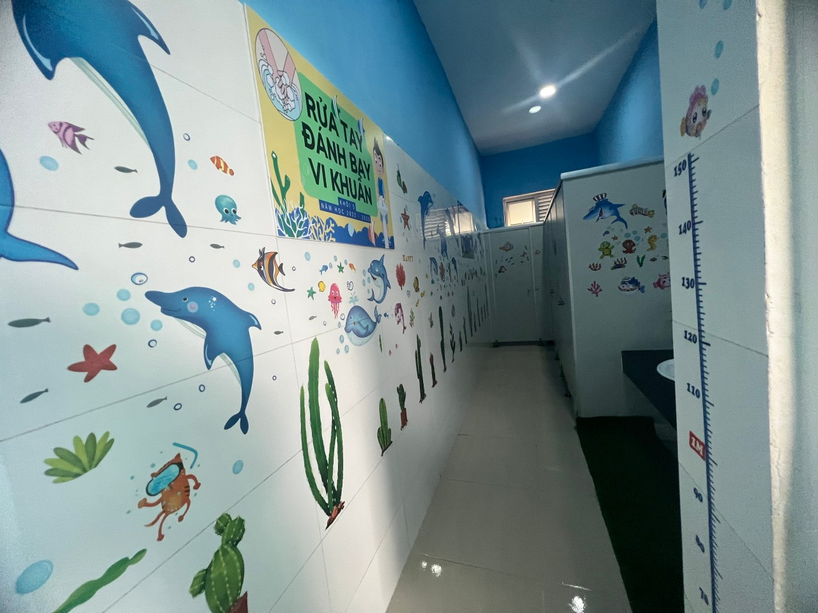
Nhà vệ sinh thân thiện Khối 5

Slide 16
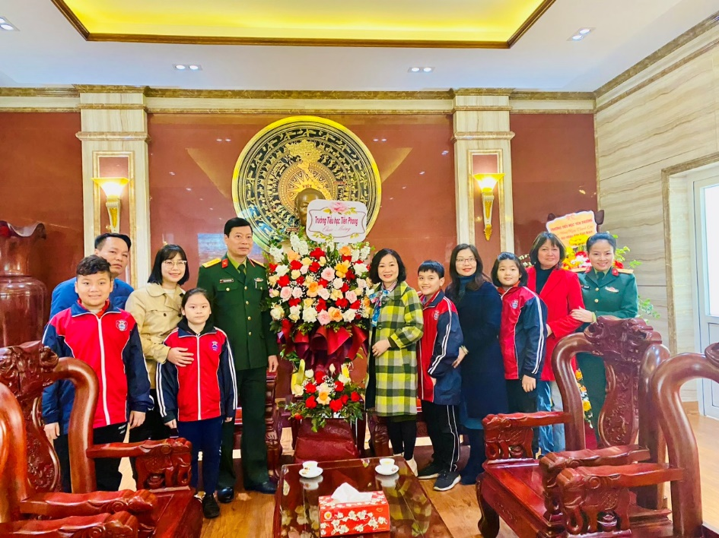
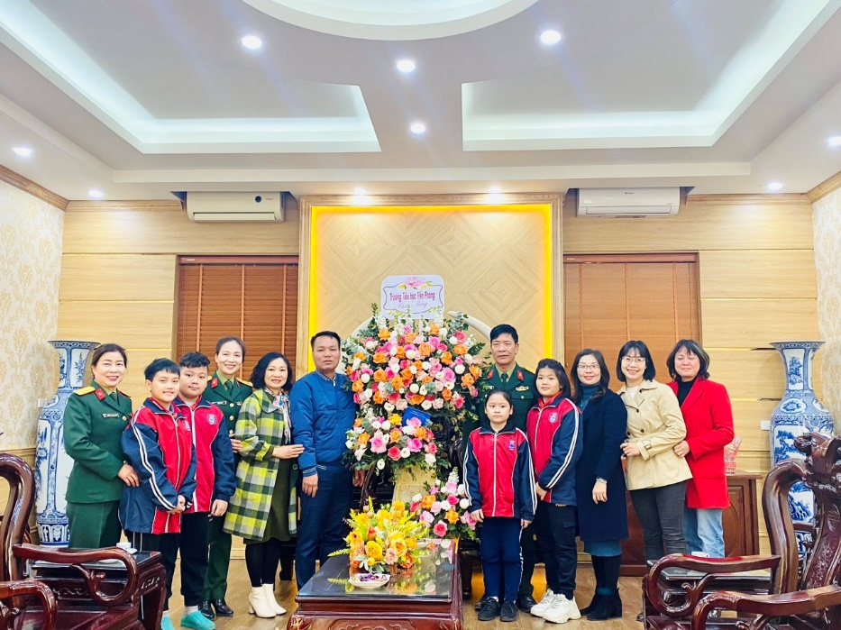
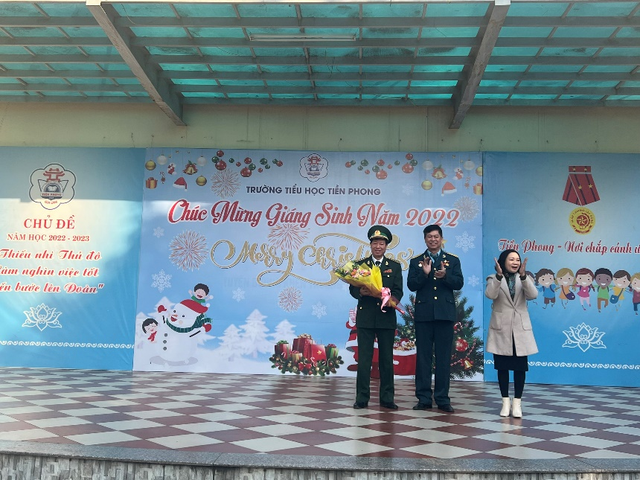

Hình ảnh NT chúc mừng 2 đơn vị bộ đội kết nghĩa và nghe nói chuyện về truyền thống ngày thành lập quân đội NDVN 22/12

Slide 17
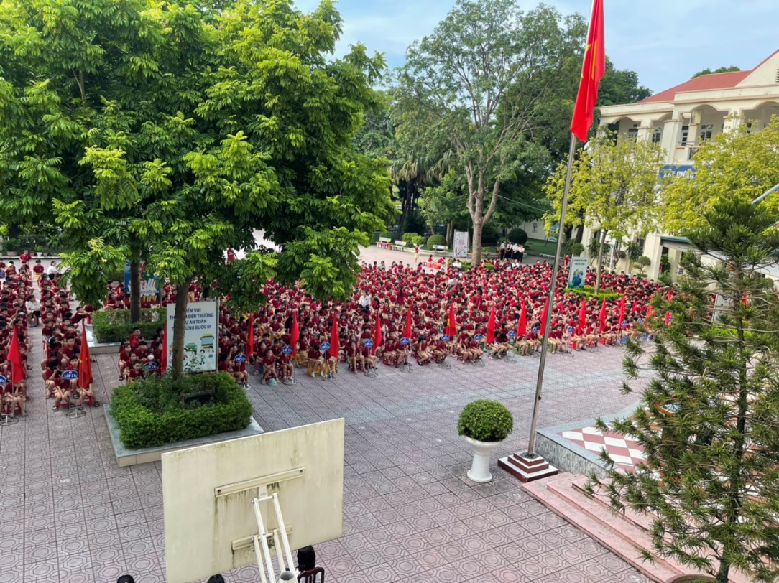
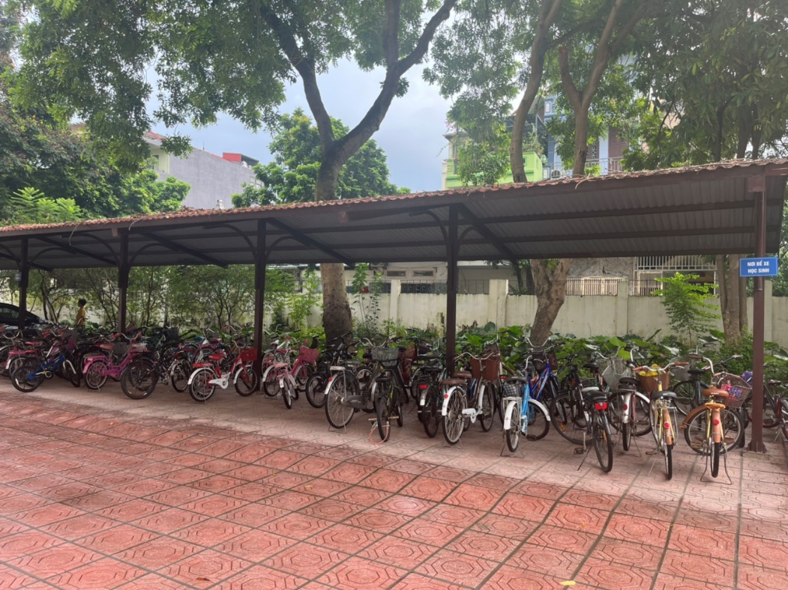
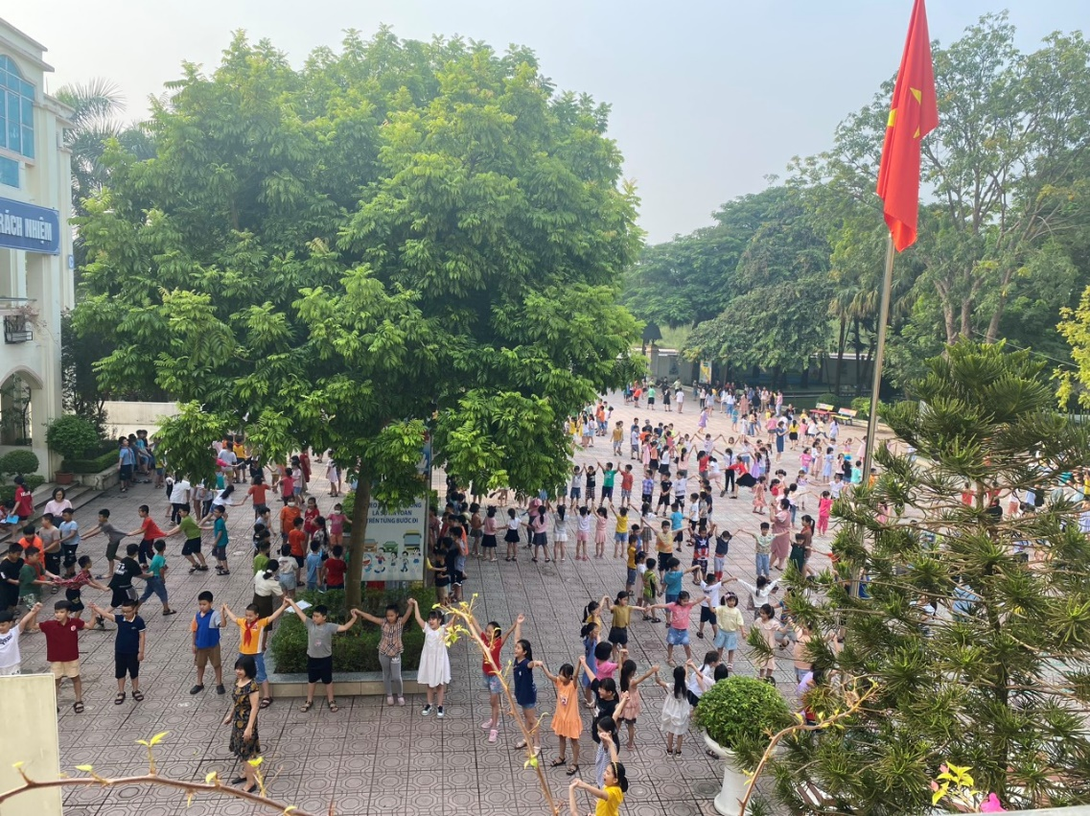
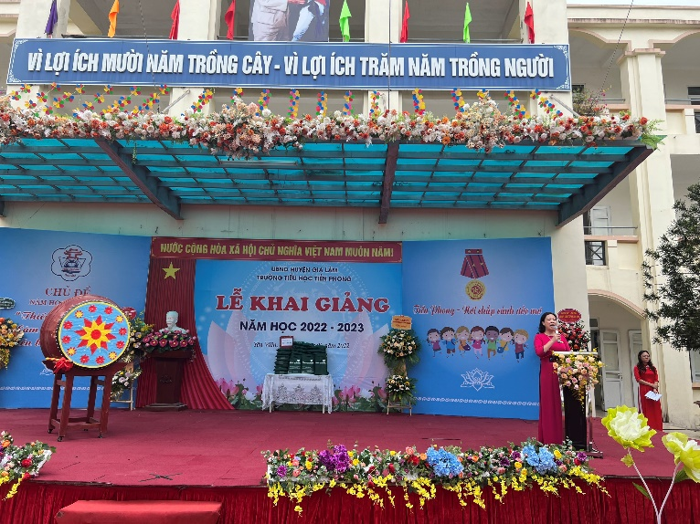
2. Công tác giáo dục đạo đức- rèn kỹ năng sống:
- Giáo dục nề nếp, kỷ c­ương:
HS đã thực hiện tốt các nội quy của nhà trường. Các thầy cô đã giúp học trò biết thực hiện đúng giờ giấc, tinh thần, ý thức học tập nghiêm túc, nói lời hay- thân thiện, làm nhiều việc tốt. Cha mẹ học sinh đã phối hợp tốt với nhà trường trong việc thực hiện một số quy định góp phần tạo nên một môi trường nề nếp kỷ cương của nhà trường.

Slide 18
2. Công tác giáo dục đạo đức- rèn kỹ năng sống:
- Giáo dục kỹ năng sống:
Các giờ chào cờ đầu tuần, tổ chức Vui Tết trăng rằm, Tìm hiểu ATGT, tham gia hoạt động trải nghiệm tại trang trại Vạn An – Thanh Trì, Vui hội bánh chưng (17/1) học sinh được trải nghiệm gói bánh chưng, giã bánh giày và một số trò chơi dân gian.
- Hoạt động đọc sách của HS tại Thư viện xanh thu hút HS tham gia. Các em có khuôn viên khu đọc gần gũi thiên nhiên, qua hoạt động đọc sách đã bồi dưỡng tâm hồn, giáo dục HS yêu thiên nhiên, văn học và giáo dục kĩ năng cho HS qua các trang sách.

Slide 19
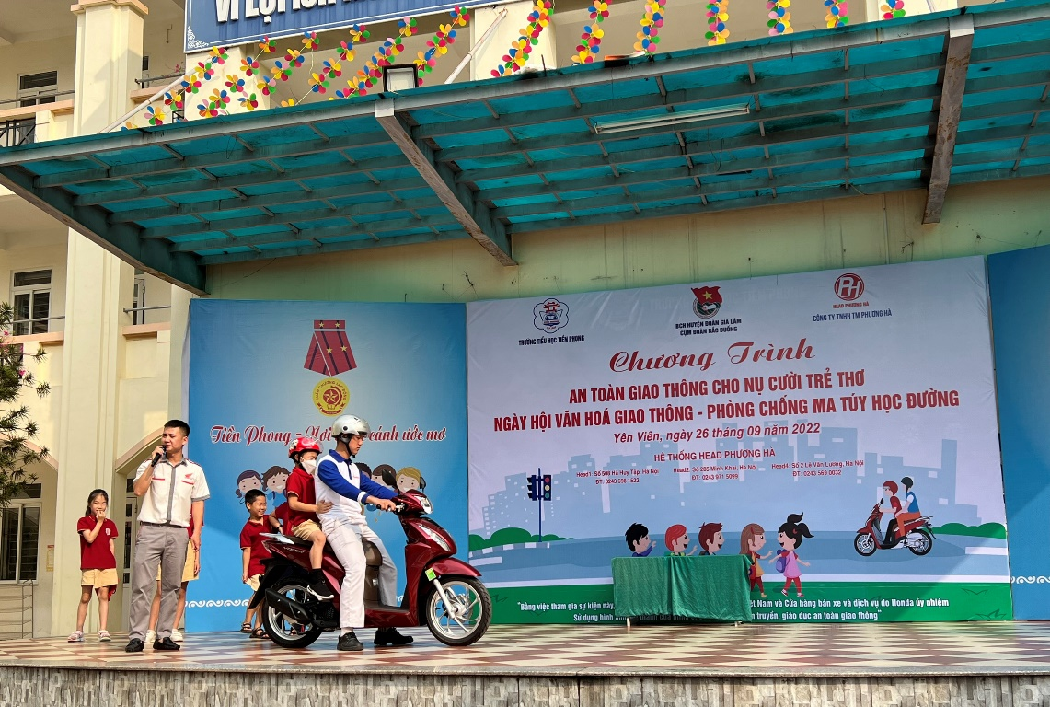
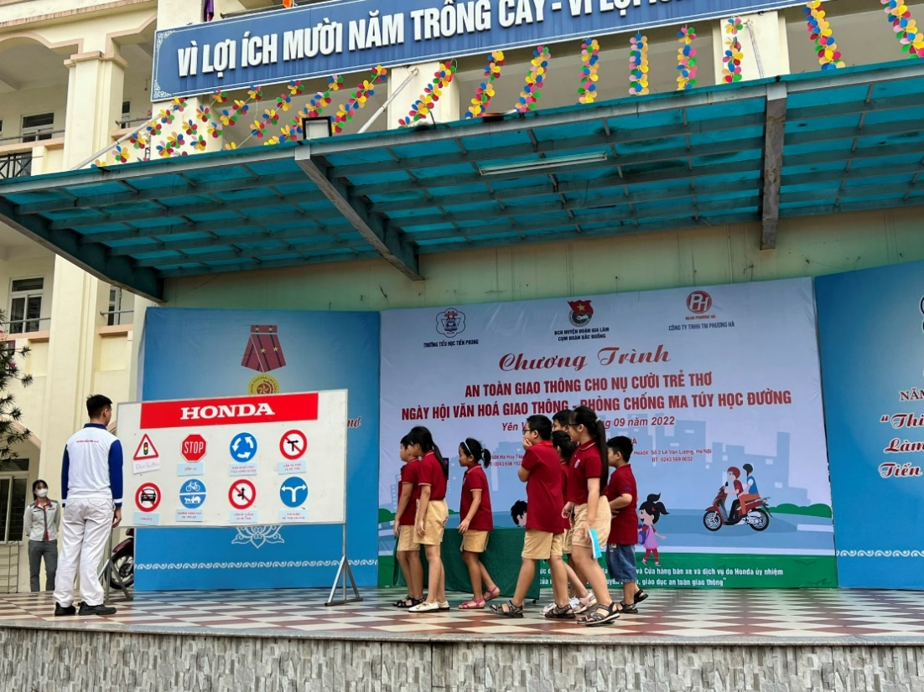
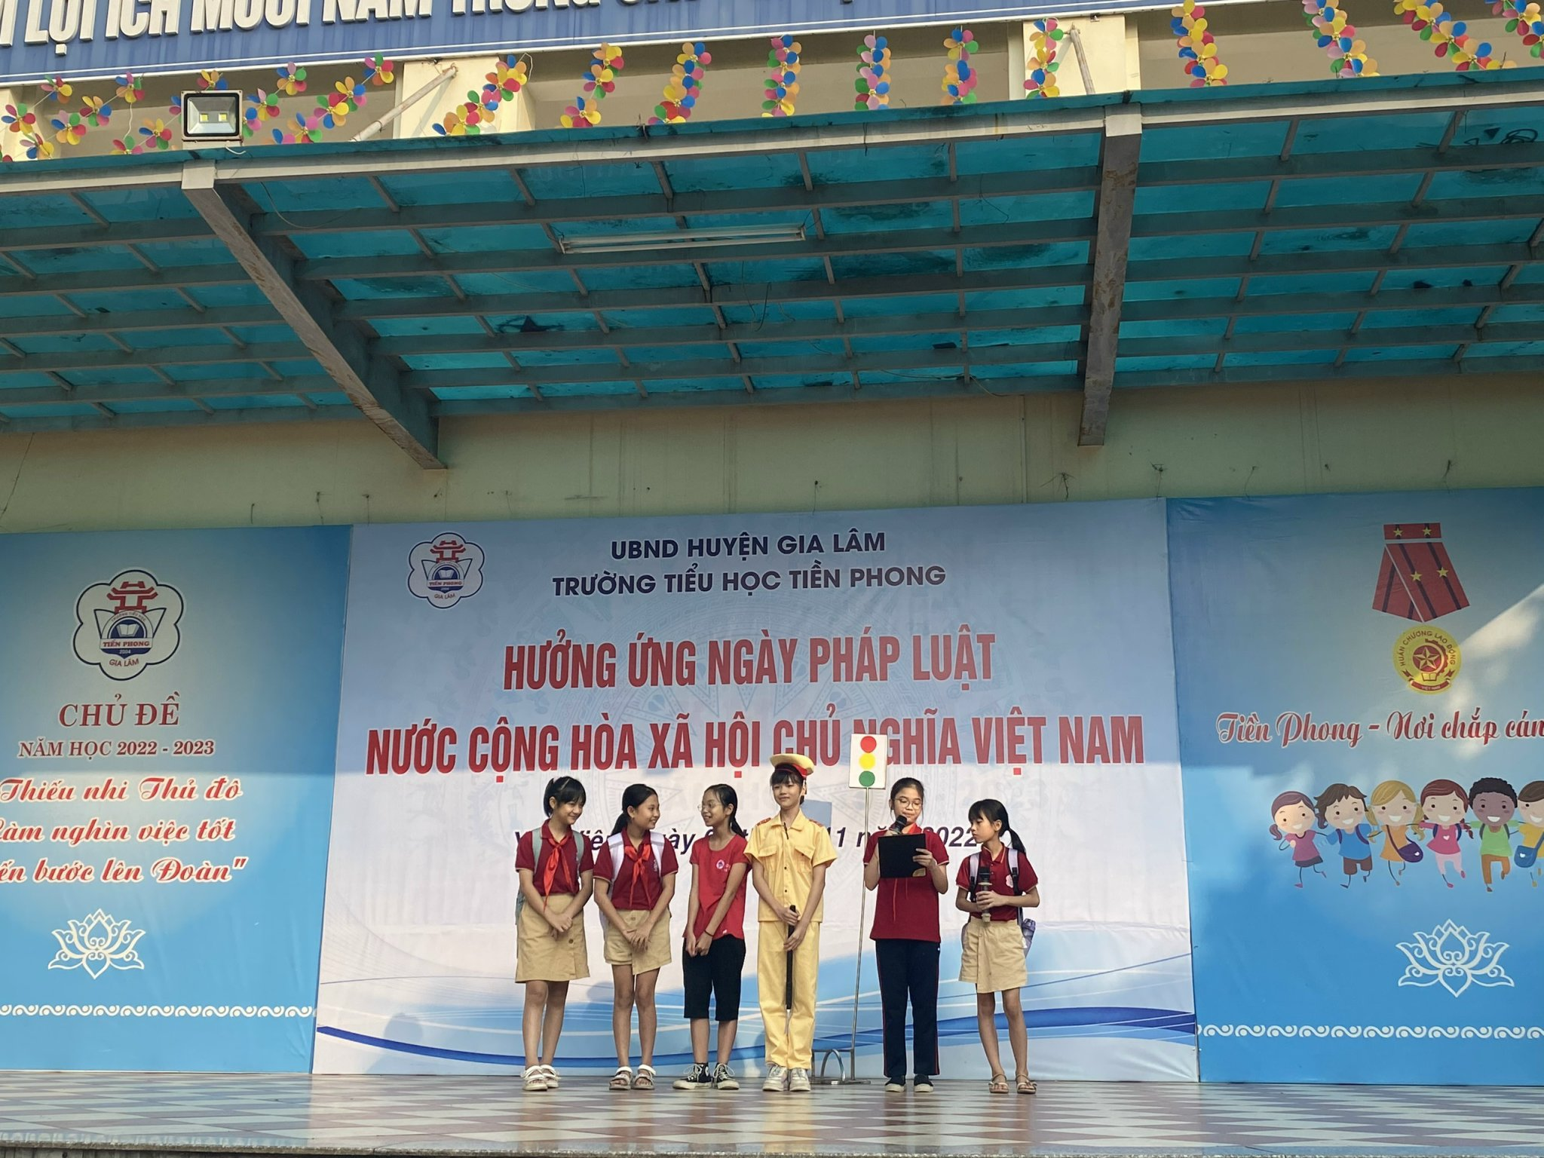
HS thi tìm hiểu luật ATGT

Slide 20
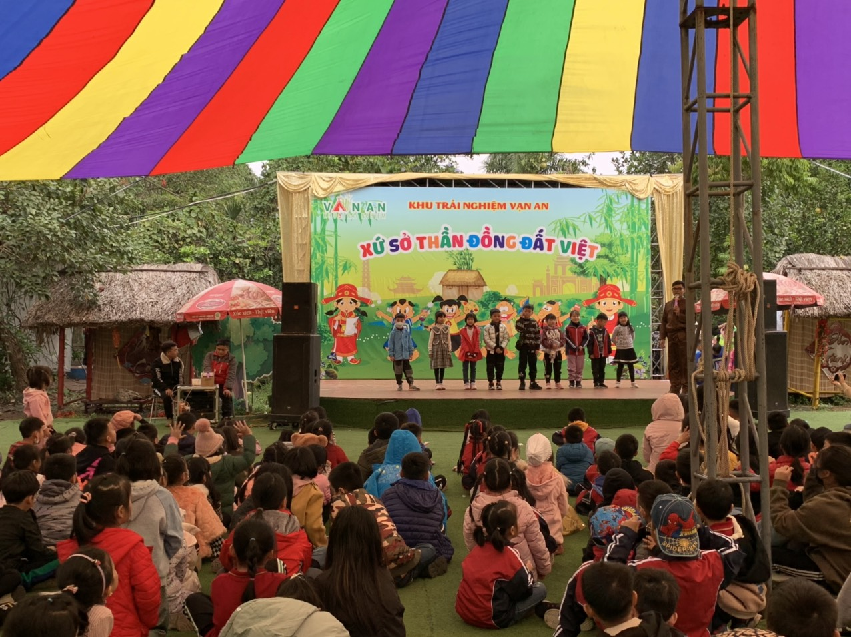
HS tham gia hoạt động trải nghiệm tại trang trại Vạn An – Thanh Trì

Slide 21
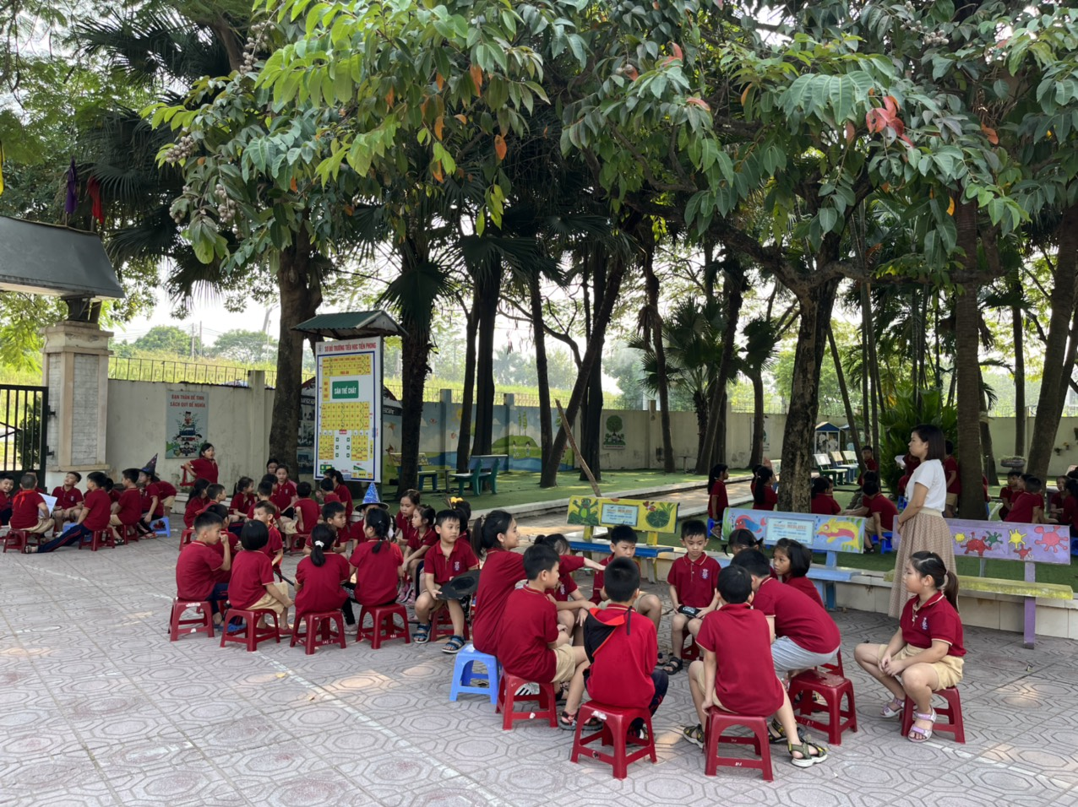
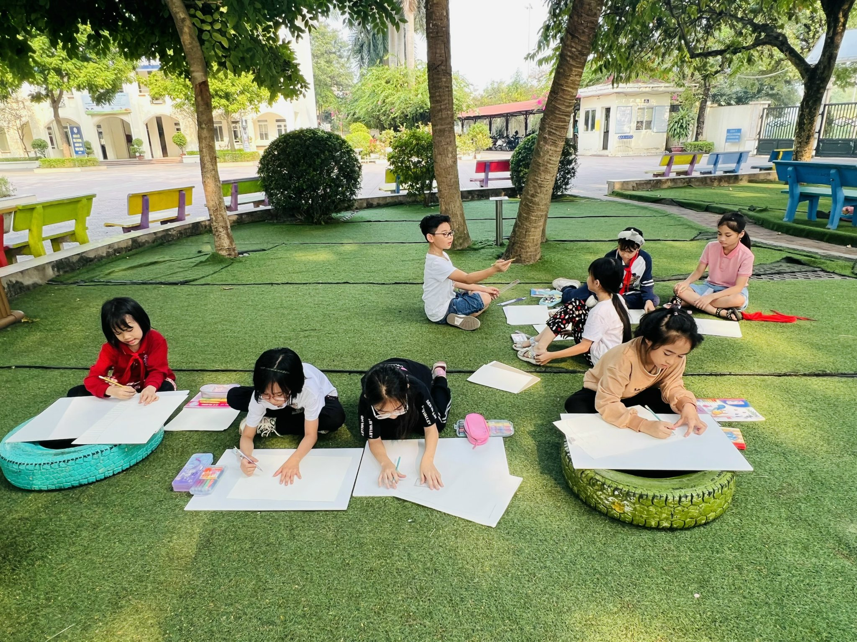
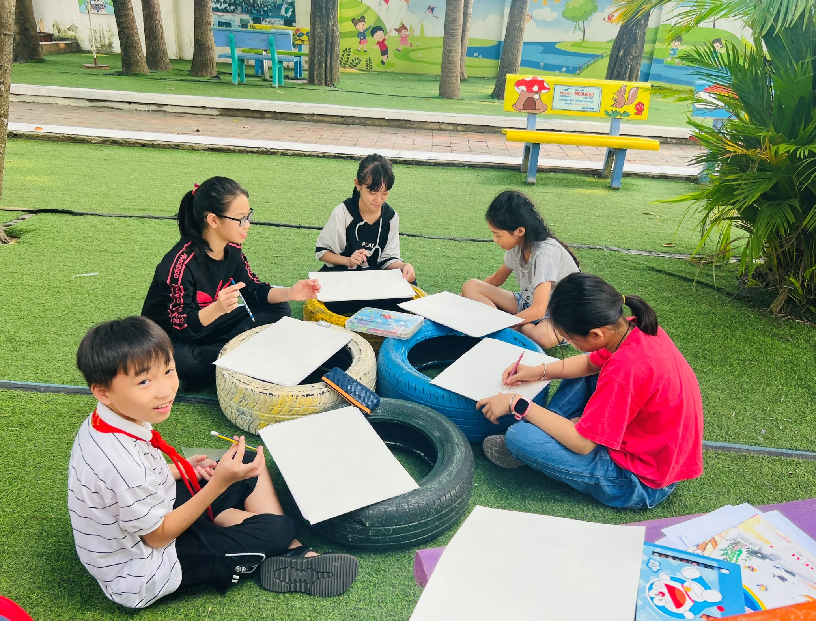
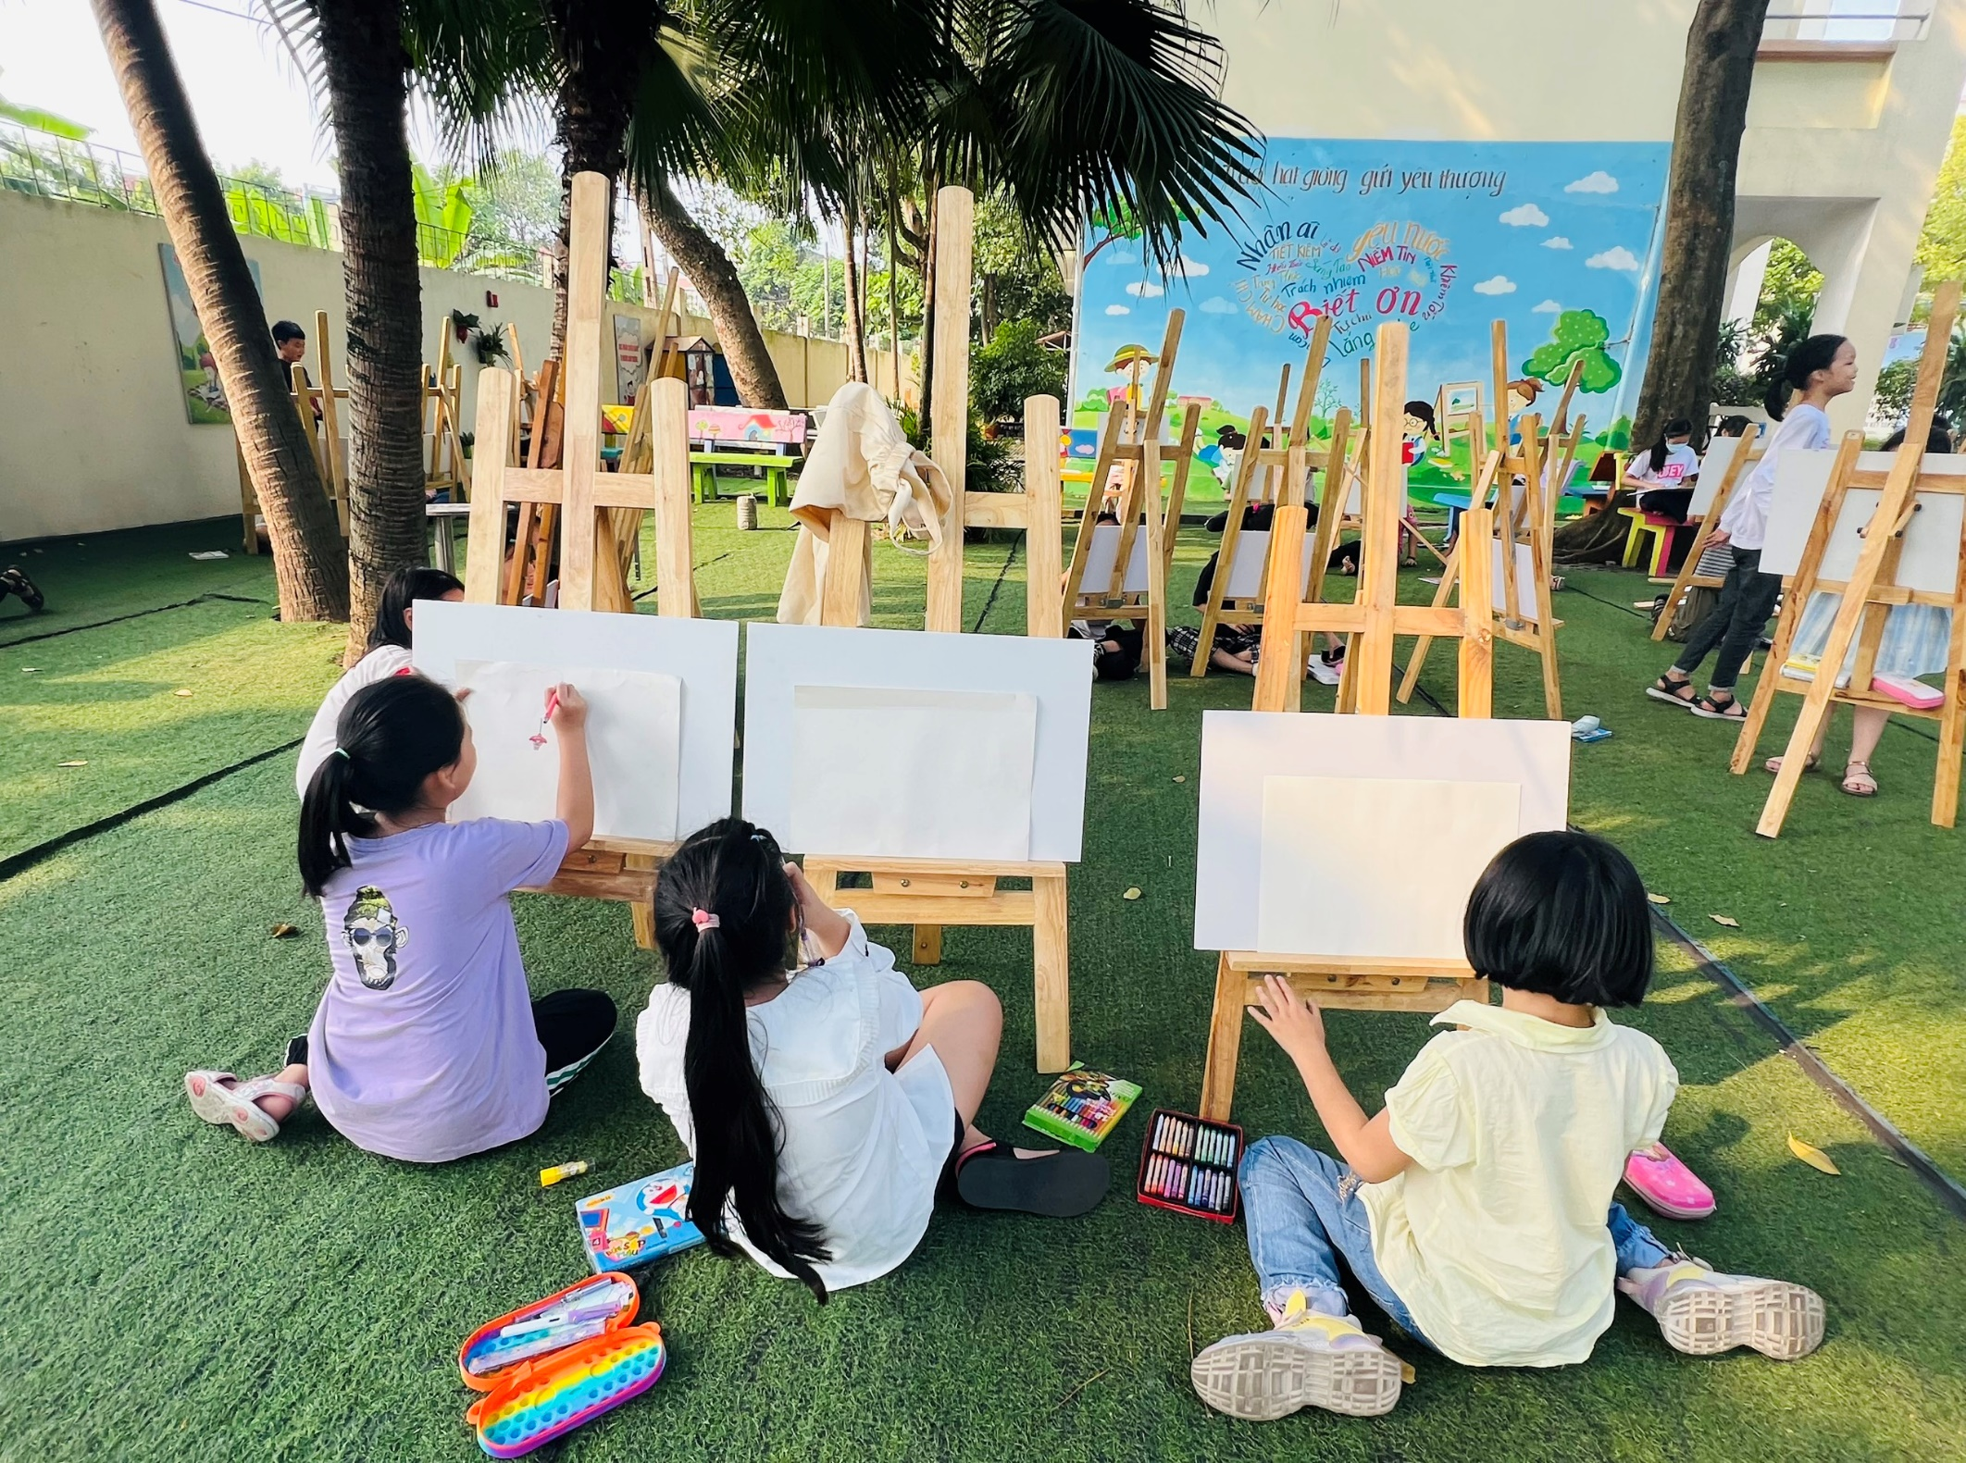
Không gian Thư viện xanh

Slide 22
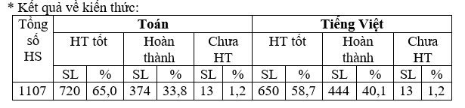
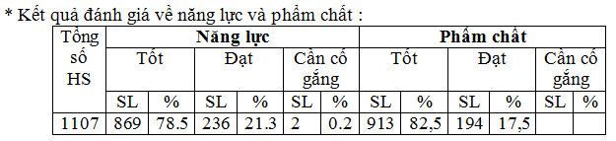
3. Công tác dạy và học và các phong trào:
3.1. Chất lượng giáo dục:
- Năm học 2022 – 2023 thực hiện 2 chương trình giảng dạy. Lớp 4, 5 chương trình hiện hành và thực hiện đánh giá HS theo Thông tư 22/2016 của Bộ GD, Khối 1,2,3 thực hiện chương trình giáo dục phổ thông 2018 và đánh giá HS theo Thông tư 27/2020 của Bộ giáo dục.

Slide 23
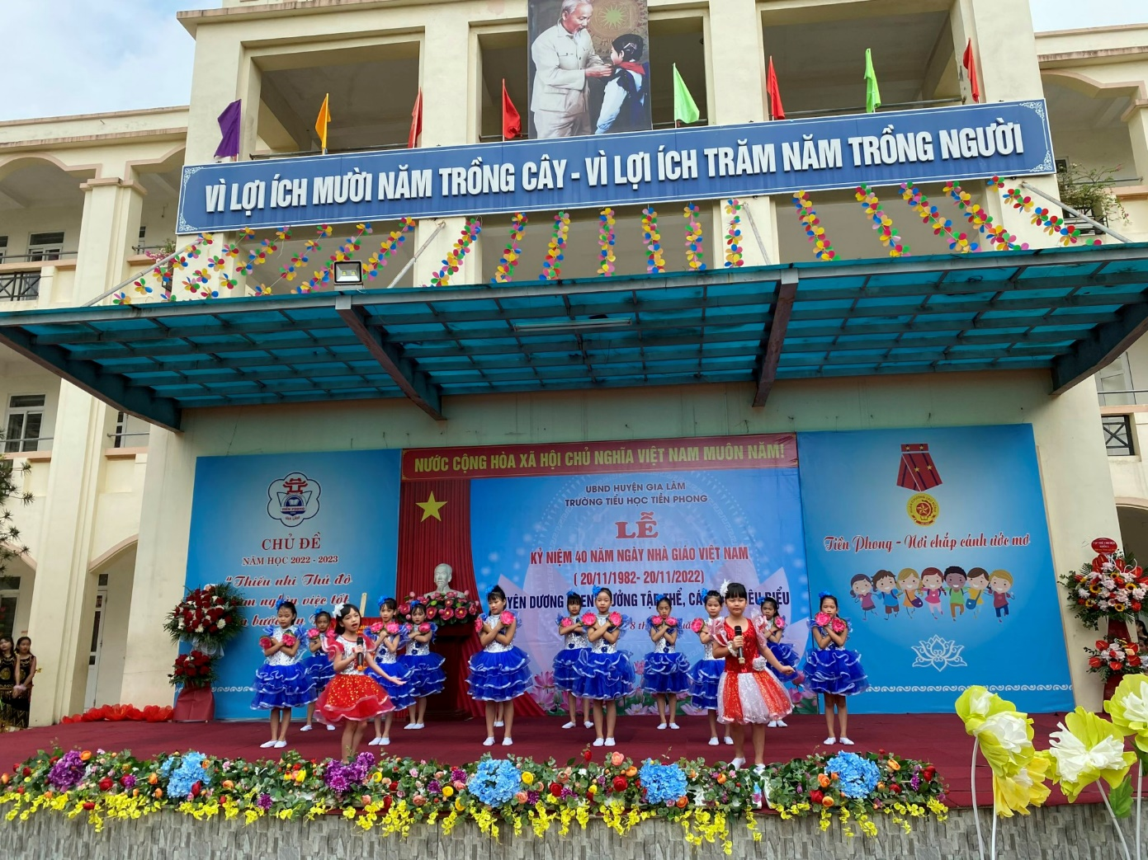
3.2. Kết quả các phong trào thi đua
* Đợt thi đua chào mừng ngày Nhà giáo Việt Nam
Phong trào thi đua chào mừng 20/11 diễn ra sôi nổi với nhiều nội dung thi như: Vẽ tranh, văn nghệ, trang trí lớp, nhảy dân vũ, trang trí nhà vệ sinh thân thiện…
Các tiết mục văn nghệ các lớp có sự đầu tư về trang phục, tiết mục biểu diễn có chất lượng, đặc biệt, HS các lớp có giọng hát hay là nhân tố văn nghệ cho trường.
Các chi hội tích cực đầu tư về thời gian, công sức trang trí lớp học tạo không gian đẹp, thân thiện cho HS khi đến lớp.
Kết quả cụ thể đã tổng hợp giữa kì.

Slide 24
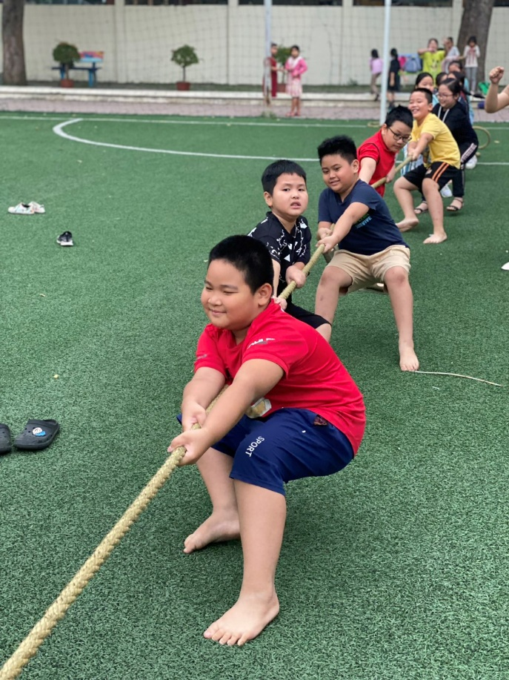
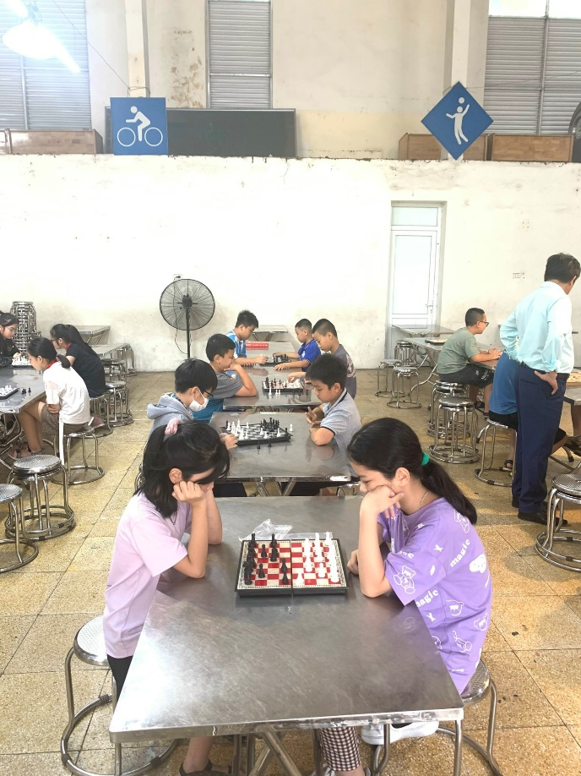
3. 2. Kết quả các phong trào thi đua
* Hội khỏe Phù Đổng:
Hội khỏe cấp trường được HS tham gia sôi nổi, nhà trường đã chọn đội tuyển tham gia cấp huyện đạt 11 giải gồm 02 giải Nhất, 03 giải Nhì, 06 giải Ba
Giải Nhất:
Lưu Thị Vy Ngọc – 3A2 – Cờ tướng
Vũ Quỳnh Khánh Băng – 5A6 – Cờ tướng
Giải Nhì:
Nguyễn Khánh Ly– 4A1- Bóng bàn
Đinh Thị Diệu Ngọc - 5A6- Cờ tướng
Đội bóng đá nam
Giải Ba:
Ngô Quang Minh– 3A4- Cờ tướng
Nguyễn Bình Minh- 5A7- Bóng bàn
Bùi Bảo Lâm – 4A5-Bóng bàn
Nguyễn Minh Ánh- 4 A1 - Bóng bàn
Nguyễn Quang Mạnh 5A5 – Đá cầu
Đội bóng rổ nam

Slide 25
3. 2. Kết quả các phong trào thi đua
- Tham gia cuộc thi Tư duy sáng tạo Edubee : 03 HS đạt giải
+ Giài Bạc: Vũ Minh Trí – 2A2
+ Cao Thanh Nhàn – 2A3
+ Giải Triển vọng: Hà Trần Gia Bảo – 3A1
- 70 HS được lọt vào vòng thi Trạng nguyên toàn tài cấp quốc gia (vòng 1)
- 02 HS được lọt vào vòng thi Trạng nguyên toàn tài cấp quốc gia (vòng 1): Lớp 3A6
- 06 HS đạt giải Khuyến Khích TN toàn tài cấp quốc gia:
Trương Khánh Ngọc – 1A3
Đinh Mạnh Tuấn – 2A1
Dương Diệp Anh – 2A4
Nguyễn Phương Nhi – 2A5
Nguyễn Mai Anh – 3A6
Nguyễn Hải Nam Phong – 3A6

Slide 26
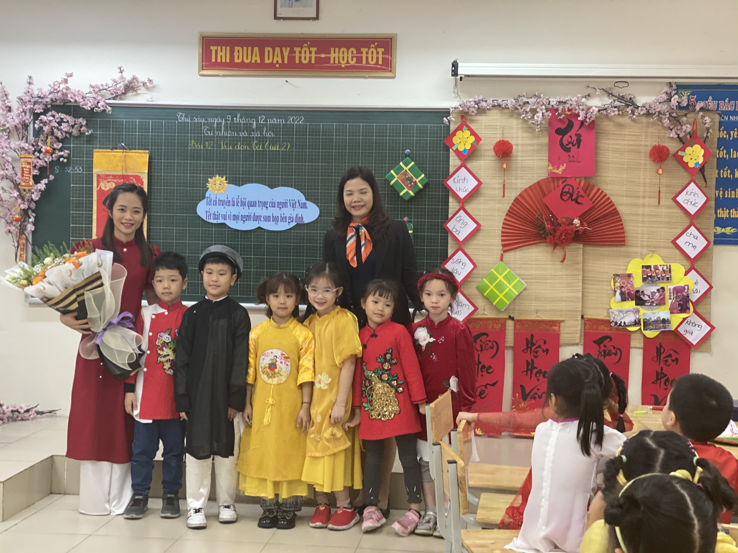
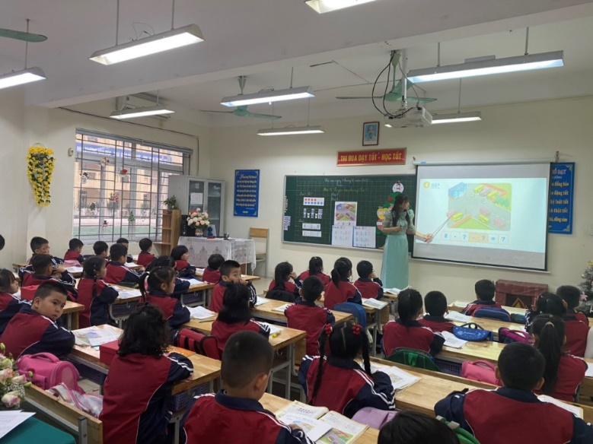
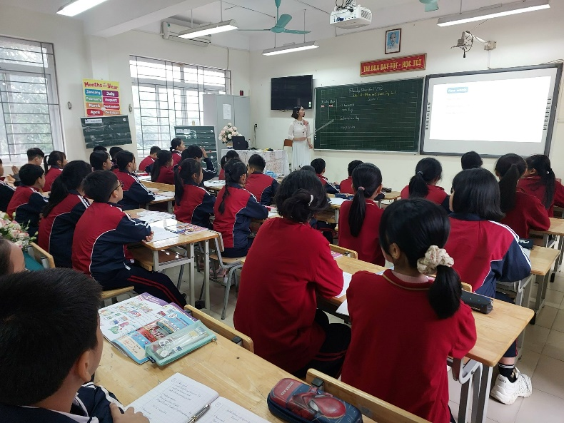
3.3. Kết quả thi GV giỏi:
- Thi đua dạy tốt - chăm sóc học sinh tốt là tiêu chí mà thầy cô toàn trư­ờng thực hiện mục tiêu: Chất l­ượng là danh dự của nhà trư­ờng. Chính vì vậy, nội dung thi đua này luôn đ­ược các thầy cô tích cực tham gia
- Thi giáo viên giỏi: 100 % thầy cô có tiết dạy tham gia hội thi cấp trường. Có 03 cô giáo tham dự vòng thi cấp huyện. Đỗ Thị Thanh Huyền lớp 1A4, cô Nguyễn Thị Thu Ngọc lớp 1A4, cô Ngô Thị Thư – GVTA xếp loại Tốt, trong đó cô Nguyễn Thị Thu Ngọc được chọn thi vòng chung khảo)

Slide 27
4/ Hoạt động từ thiện nhân đạo:
- Tham gia mua tăm ủng hộ Hội người mù huyện Gia Lâm: 11 000 000đ
- Mua thước kẻ ủng hộ người khuyết tật: 5,5 triệu đồng.
- Tặng vở, đồ dùng học tập ủng hộ hs vùng lũ: 1833 quyển vở, 169 đồ dùng các loại.
- Thu gom giấy vụn HK I được hơn 4 tấn
- Thầy Vũ Thế Soạn chuyên viên PGD Gia Lâm tặng cặp sách cho 33 em nhân dịp Tết Trung thu.

Slide 28


-
PHâN 2
Kết quả của lớp đạt được trong HK I

Slide 29
1. Chất lượng giáo dục:
1. Chất lượng giáo dục:
Kết quả chất lượng các mặt giáo dục | SL | %
+ Tỉ lệ điểm KTĐK cuối kì I môn Toán - Tiếng Việt:
- Tỉ lệ HS đạt điểm 9,10 môn Toán
- Tỉ lệ HS đạt điểm <5 môn Toán
- Tỉ lệ HS đạt điểm 9,10 môn Tiếng Việt
- Tỉ lệ HS đạt điểm <5 môn Tiếng Việt
+ Tỉ lệ đạt về các năng lực:
+ Tỉ lệ đạt về các phẩm chất:

Slide 30
1. Chất lượng giáo dục:
2. Kết quả đạt được của lớp trong các cuộc thi của nhà trường và cấp trên tổ chức:

Slide 31
1. Chất lượng giáo dục:
3. Nhận xét, đánh giá, khen những HS tiêu biểu, HS có tiến bộ trong học tập và rèn luyện.

Slide 32
-
PHâN 3
Phương hướng HK II

Slide 33



LỊCH HỌC KỲ II
KẾT THÚC NĂM HỌC
NGHỈ TẾT
29/5/2023
BẮT ĐẦU CT HK II
20/1–26/1/2023
NGHỈ
HK
16/1/2023
SƠ KẾT HKI
13/1/2023
Thứ năm,
9/1/2023

Slide 34
1. Chất lượng giáo dục:
III. Phương hướng HKII: Bắt đầu thực hiện chương trình học kì II từ 16/01/2023
1. Tiếp tục thực hiện công tác phòng chống dịch bệnh.
2. Phấn đấu đạt chỉ tiêu đầu năm đã đề ra.
3. Phối hợp với công ty GOLDKIDS tổ chức cho HS tìm hiểu ý nghĩa ngày Tết cổ truyền của dân tộc, và tổ chức các hoạt đông trải nghiệm: Gói bánh chưng, giã bánh giày, trò chơi dân gian, … để rèn kỹ năng sống cho học sinh.
4. Tổ chức kết nạp đội viên cho học sinh lớp 3, 4, 5
5. Tăng cư­ờng ôn luyện, bồi dư­ỡng đội tuyển học sinh thi Olympic Tiếng Anh cấp Huyện và cấp Thành phố (Lớp 5). Tiếp tục tổ chức các sân chơi Trạng nguyên Tiếng Việt, giải toán qua mạng.

Slide 35
1. Chất lượng giáo dục:
III. Phương hướng HKII: Bắt đầu thực hiện chương trình học kì II từ 16/01/2023
6. Tuyên truyền động viên HS ký cam kết thực hiện chỉ thị 406/Ttg của Thủ tướng chính phủ: Không buôn bán, tàng trữ, sử dụng chất cháy nổ, cấm đốt pháo và cam kết thực hiện ATGT, không mua, bán, cho, nhận, hút thuốc lá điện tử.
7. Quan tâm tới HS diện chính sách, HS có hoàn cảnh khó khăn trong dịp tết nguyên đán. Quản lý học sinh trư­ớc, trong và sau Tết. Thời gian nghỉ tết thông báo sau. Quản lý chặt chẽ con em, giữ gìn sức khoẻ, chơi các trò chơi lành mạnh, thực hiện đúng luật giao thông.
8. Buổi học đầu tiên sau Tết Nguyên đán vận động thu quỹ “Đền ơn đáp nghĩa”; quỹ Bảo trợ trẻ em.
9. Vận động thu quỹ khuyến học (theo kế hoạch chi hội khuyến học của nhà trường gửi hội khuyến học xã phê duyệt, mức vận động mỗi HS và CB-GV-NV khoảng
100 000đ/năm học).
10. Hưởng ứng Tết trồng cây, mừng xuân Quý Mão.

Slide 36
-
PHâN 4
Hoạt động Hội CMHS

Slide 37

-
Chia sẻ của CMHS
PHâN 5

Slide 38


